Slide 1
Манифольд және фонтанды арматураның ілмегі және реттеу құрылғысы
Сәтбаев Университеті
Металлургия және өнеркәсіптік инженерия институты
Технологиялық машиналар және жабдықтар кафедрасы
Алматы-2020ж.

Slide 2
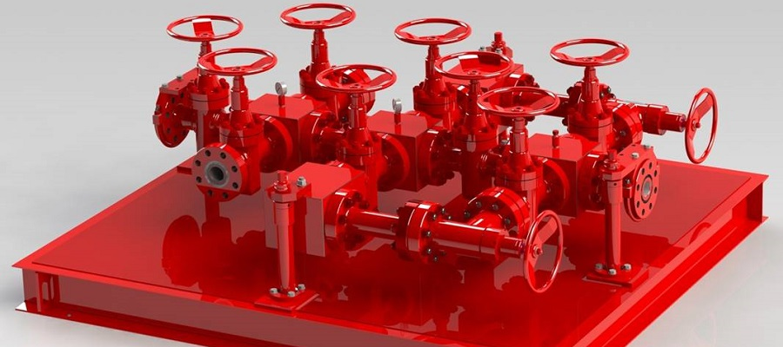
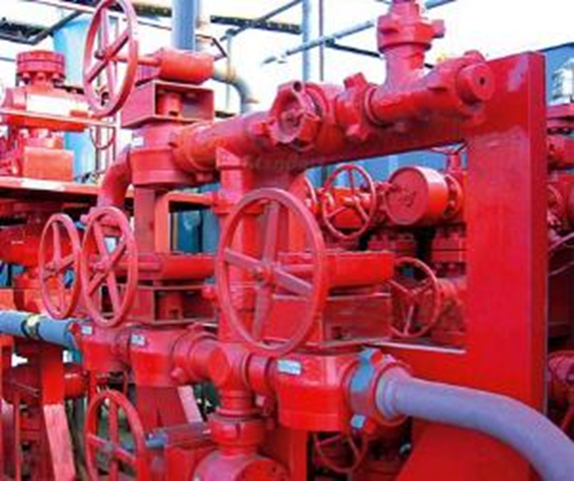
Манифольд дегеніміз не?
Манифольд мұнай-газ құбыр арматурасының элементі болып табылады және бір негізде бекітілген құбырлар мен арматуралар және басқа да жабдықтар (компенсаторлар мен бұрғылау жеңдері) болып табылады.Манифольдтар жоғары қысымға есептелген және белгілі схемаға сәйкес қосылады.Манифольд құрамына дросселирлеу және өшіру желілері де кіреді.Олар магистральды желілердің көмегімен превенторлық блоктармен біріктірілген блоктар түрінде жасалған. Ұңғыманың фонтандық арматурасы қабаттық сұйықтықты немесе газды жинаудың кәсіптік коммуникацияларымен манифольд көмегімен жалғанады, ол құбырлар мен бекіту құрылғыларының, ал кейде фонтандық арматураны байлайтын клапандардың үйлесімін білдіреді. Манифольд ұңғыманы іске қосу және пайдалану кезінде әр түрлі операцияларды жүргізу үшін агрегаттардың құбыр және құбыр сыртындағы кеңістіктеріне қосу үшін қызмет етеді

Slide 3
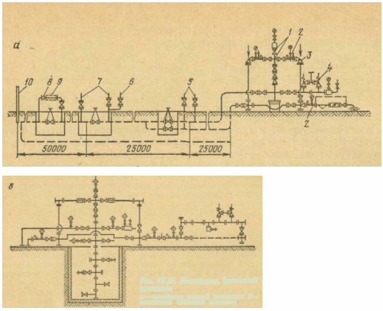
Фонтандық арматурада (1) 2 катушкадан және (3 және 4) бұрыштық реттеуші штуцерлерден кейін құбырдың үстіндегі кеңістіктің екі жұмыс ішектері мен ішектері ысырмалары, айқастырмалары, үштіктері, катушкалары, бумалары, сақтандырғыш клапандары және агрегаттарды қосуға, 6 сазды ерітіндіні жинауға, 7 сепараторды, 8 штуцерлерді, 9 Диктты және факельді желілерді қосуға арналған 5 желісінен тұратын үрлеу-бергіш желілері бар манифольдпен байланады.
1-сурет. Фонтандық арматураның Манифольды: а— газ ұңғымасының манифольды; б — мұнай ұңғымасының манифольды.

Slide 4
Манифольдтың атқаратын қызметі
Манифольд ұңғымаға ингибиторды беруді қамтамасыз етеді; үрлеу-бергіш желінің көмегімен сөндіруді және ұңғыманы құбыр және құбыр сыртындағы кеңістік бойынша үрлеуді; газдинамикалық зерттеулерді жүргізу; сорғы агрегаттарын сағадан жеткілікті қашықтықта қосу; газ бен конденсатты факелде қауіпсіз жағу; игеру кезінде сазды ерітіндіні және басқа да жұмыс сұйықтықтарын жинау; сұйықтықтың забойға ағуын бәсеңдету және интенсификациялау.
Газ ұңғымаларының фонтандық арматурасының манифольдарында берілген қысымның төмендеуі және жоғарылауы кезінде ұңғыманы ажырататын клапандар-кескіштер қолданылады. Газлифттік және айдамалау ұңғымаларының арматурасы мен манифольды бөлігі фонтандық ұңғымалардың арматурасы мен манифольды құрайтын элементтерден жиналады.

Slide 5
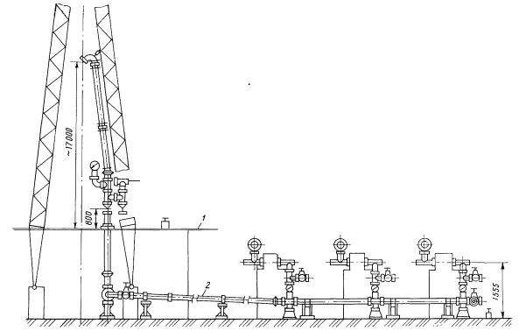
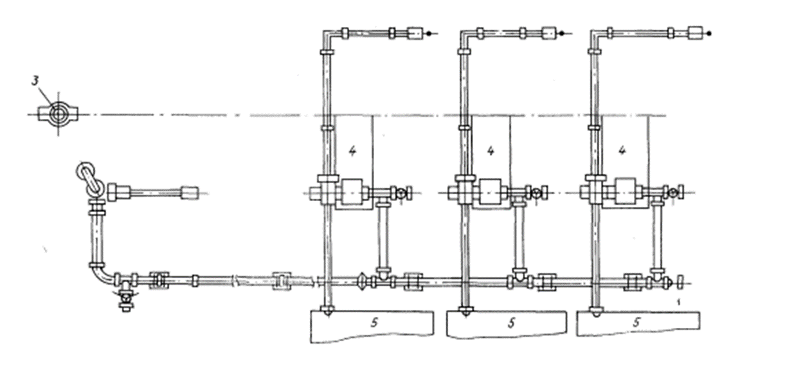
Манифольд МБ320 - 4000 кН ілмектегі рұқсат етілген жүктемемен бұрғылау қондырғылары үшін
1-бұрғылау едені,
2- еңіс, 3 – ұңғыма осі, 4- сорап УНБТ-950, 5-циркуляциялық жүйе.

Slide 6
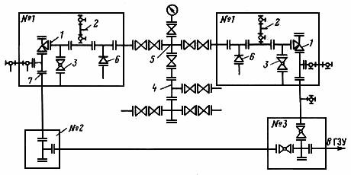
1-сурет. Төртжақты фонтанды арматураның байланысу жүйесі
Суретте зауытта жиналған стандартты түйіндер көрсетілген. Олар төртбұрышты сызықтармен сызылып, (№1, №2, №3) номерлермен көрсетілген. суретте екі реттегіш штуцер, сұйық және газдың сынамасын алуға арналған екі вентил, өнімді факельге немесе жер асты амбарына жіберуге арналған бұрамалы қондырғы (3), үшжақты құбыр (4), төртжақты құбыр (5), сақтандырғыш клапан (6) және фланцті қосылыс (7) көрсетілген. Манифольдтың негізгі түйіні фонтанды арматураның түйіндерімен және бөлшектерімен жалғасқан. Манифольдтың соңғы жағында құбырларды жалғауға арналған 80 мм-лік фланец бар. Манифольдтың белгілеріне схеманың номері, шартты өткізу диаметрі және жұмыс қысымы кіреді.
Арматураның манифольды мұнайгаз жинау жүйесінің топтық есептегіш қондырғысына жалғанады. Онда ұңғыманың өнімі автоматты өлшенеді.

Slide 7
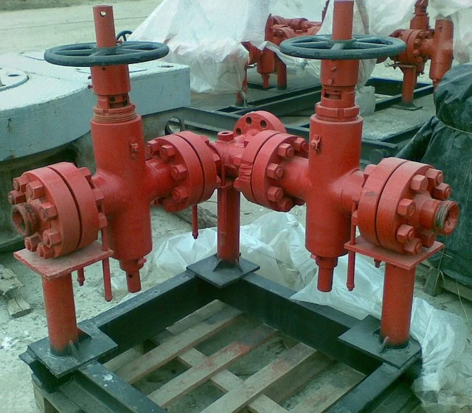
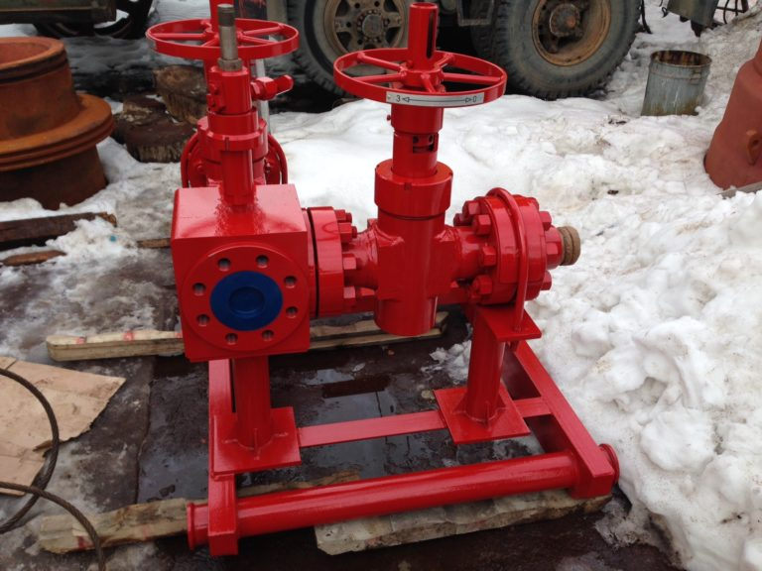
Манифольдтар 21, 35, 70, 105 МПа жұмыс қысымына есептеледі. Олар: МП – клинді ысырмасы бар және МП - тура ағатын ысырмасы бар. МП типті манифольдтарды блоктық орындаудағы МПБ шифрлайды. Манифольд шифрінде олардың өту тесігінің диаметрі (мм) және жұмыс қысымы (МПа) санмен көрсетіледі. Мысалы, диаметрі 80 мм манифольд (қазіргі уақытта барлық манифольдтер үшін қабылданатын) 35 МПа қысымға МПБ-80Х35 шифрленеді.

Slide 8
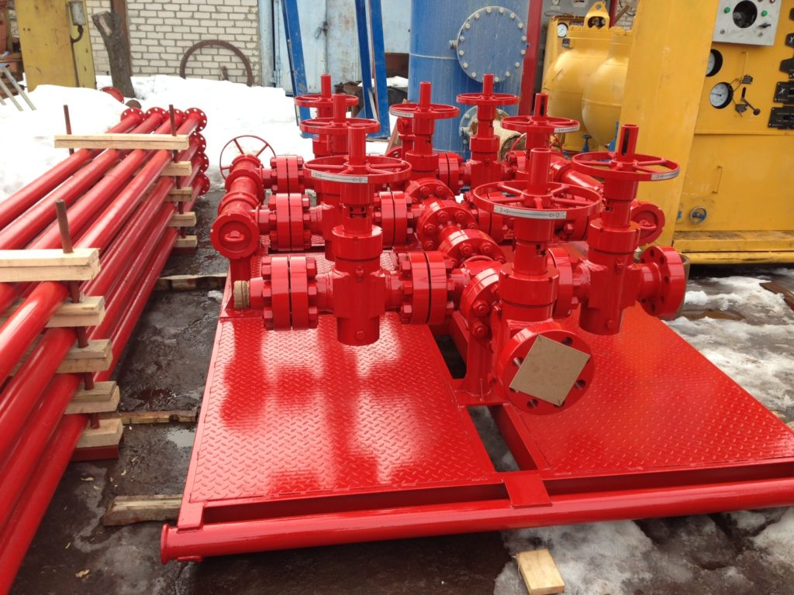
МПБ5-80х35 Манифольд мыналарға мүмкіндік береді:
ұңғымадан екі айдамалау желілері (жұмыс және авариялық) арқылы сұйықтық пен газды шығаруға;
сағадағы артық қысымды реттей отырып, ұңғыма арқылы бұрғылау ерітіндісінің айналымын жүзеге асыруға;
ерітіндіні құбыраралық кеңістікке бұрғылау сорғыларымен немесе цементтеу агрегаттарымен айдауға.

Slide 9
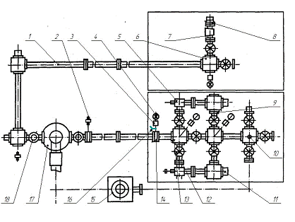
Тағайындалуы, техникалық сипаттамасы, конструкциясы және жұмыс істеу принципі
МПБ-80х35 Манифольд жұмыстарды қауіпсіз жүргізуді қамтамасыз ету, шығарындылар мен ашық атқыламалардың алдын алу, жер қойнауын және қоршаған ортаны қорғау мақсатында Мұнай және газ ұңғымаларының шығарындыға қарсы жабдықтарының оқпан бөлігін оларды салу және жөндеу процесінде байлауға арналған.
1- өшіру сызығы; 2-қысым датчигі;3 - орта бөлгіш; 4 - көрсететін манометр; 5-Қол жетегі бар дроссель; 6 - манометрмен тройник; 7 - кері клапан; 8 - жауапты фланец; 9-адаптер фланец; 10 - тығыны; 11 - ағынның сөндіргіші; 12-Қол жетегі бар Ысырма; 13 - айқастырғыш; 14 - құрал - саймандық фланец; 15 - бұрғылау ерітіндісінің сепараторы; 16-инелі вентиль; 17-превенторлар блогы; 18-гидрожетегі бар Ысырма;

Slide 10
Манифольдінің техникалық сипаттамалары МПБ5-80х35
Параметрлер параметрдің мәні
жұмыс қысымы, МПа 35
DB-тығыздау сақинасының ішкі диаметрі, мм 84
DH-нығыздау сақинасының сыртқы диаметрі, мм 104
ұңғыма ортасы мұнай,газ,газконденсат,қабат суы,бұрғылау
ерітіндісі,бұрғылау шламы және олардың
қоспалары
шартты өту, мм 80
b-нығыздау сақинасының ені, мм 10
h-тығыздама Биіктігі, мм 8,4
бекіту құрылғысының типі ЗМ-80Гх35
маховикте күш салу, кН 0,45
гидробасқару жүйесіндегі қысым, МПа 14
реттеуші құрылғы ДР-80x35
ұңғыма ортасының температурасы, 0С 150-ге дейін
Масса (сепараторсыз), кг 8628
орташа қызмет ету мерзімі, жыл 6

Slide 11
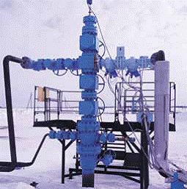
Фонтандық арматураны басқару станциясы (СУФА)
Станция мыналарға арналған: - 1-4 ұңғымалардың жер асты жабдықтарының фонтандық арматурасының гидрожетекті элементтерін басқару; - ұңғыманың жұмыс параметрлерін өңдеу және орталық диспетчерлік пунктке беру (қажет болған жағдайда)
Станция не үшін арналған:
1-4 ұңғымалардың жерасты жабдықтарының фонтандық арматурасының гидрожетекті элементтерін басқару;
- ұңғыма жұмысының параметрлерін (қысым, температура, Шығыс) өңдеу және беру (қажет болған жағдайда) );
- ұңғыманы жабу бойынша АДП-мен команданы іске асыру;
- жабу-бүйірлік ысырманы ашу;- авариялық жағдайларды анықтау (өрт, құбырдағы ауытқушылық құбылыстар) және ұңғыманы жабу.
Станция жөндеу, қол және автоматты режимде жұмыс істей алады.

Slide 12
Техникалық сипаттамалары:
Гидробасқару элементтерінің саны-16 дейін.
Жұмыс агенті-энергия тасымалдаушы-полиметилсилоксанды сұйықтықтар, минералды майлар және т. б.
Температура диапазоны - - 60 ... + 40 0С.
Электр қорегі-сыртқы көзден негізгі және аккумуляторлық батареядан резервтік.
Габариттік өлшемдері-2300 х 2500 х 2400 мм артық емес.
Жұмыс ресурсы-20 жылдан кем емес.

Slide 13
Станцияның артықшылықтары:
Жоғары сенімділік пен толық зауыттық дайындық өнімі болып табылады;
Станция конструкциясы оны тапсырыс берушіде пайдаланудың нақты шарттарына бейімдеуге, пайдалану процесінде ЦДП-мен оның параметрлерін сыни параметрлерге түзетуге мүмкіндік береді;
Өз техникалық жағдайын диагностикалайды.

Slide 14
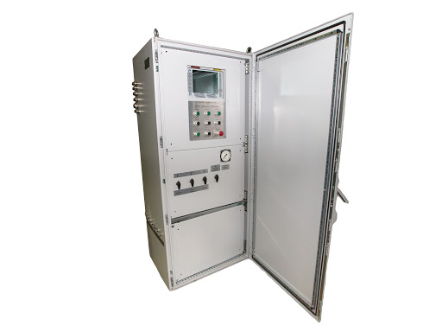
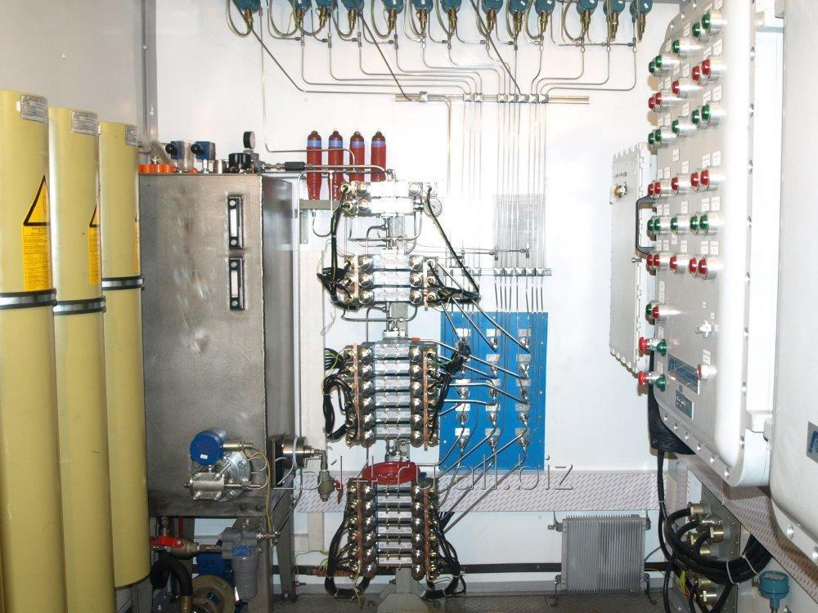
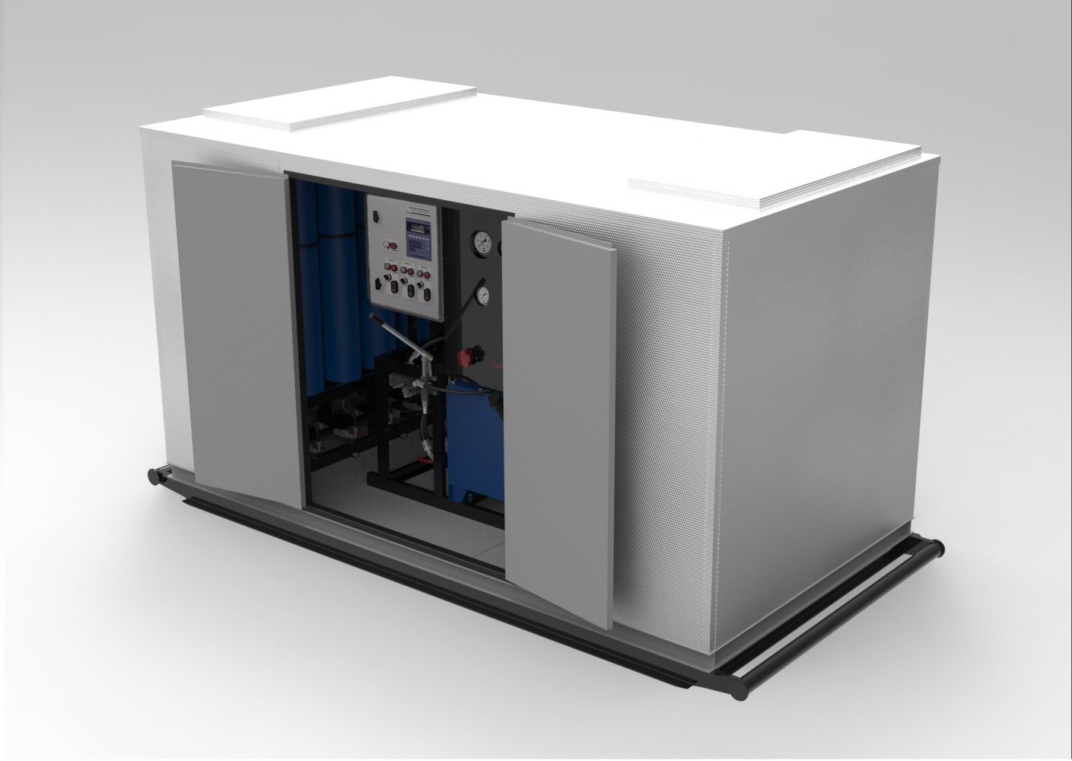
СУФА автономды, қолмен және реттеу режимдерінде жұмыс істейді, оның негізгі жүйелері мен агрегаттарының техникалық жағдайын диагностикалайды.СУФА ішкі температурасы -10...+30оС бокста орналасқан, ол жайластырылған бұта алаңдарының кез келген қатты негіздерінің бетон плиталарына (төгілген негізде, металл платформаларда, қада негізінде, жер асты негіздерінде мұздатылатын және т. б.) орнатылады.

Slide 15
Жұмыс істеу режимдері
Станция жұмыс істей алады:
Реттеу режимінде — регламенттік жұмыстарды жүргізу кезінде.
Қол режимінде станция әрбір үш ФА басқаруды қамтамасыз етеді:
-ФА ашу және жабу;
-бүйірлік және шлейфтік ысырманы ашу және жабу;
-бұрыштық штуцердің (дроссельдің) ашылу/жабылу дәрежесін басқару.
ФА-ны ашу станцияның бокстағы басқару пультінен қолмен басқару режимінде ғана жүзеге асырылады:
Автоматты басқару режимінде станция ФА гидробасқару элементтерін жабуды қамтамасыз етеді:
-өртте;
-ұңғыма аймағындағы температураның +100 0С жоғары көтерілуі;
-жұмыс ағысындағы газдың қысымы белгіленген мәндерден аз немесе көп.

Slide 16
Назарларыңызға рахмет!!!

